Slide 1

AGENCIA DE REGULACIÓN Y CONTROL FITO Y ZOOSANITARIO

Slide 2

DIRECCIÓN DISTRITAL ZONA 1
SUCUMBÍOS – CARCHI – ESMERALDAS
IMBABURA

Slide 3



SANIDAD ANIMAL
AGENCIA DE REGULACIÓN Y CONTROL FITO Y ZOOSANITARIO

Slide 4

AGENCIA DE REGULACIÓN Y CONTROL FITO Y ZOOSANITARIO

Slide 5


AGENCIA DE REGULACIÓN Y CONTROL FITO Y ZOOSANITARIO

Slide 6
SANIDAD VEGETAL
AGENCIA DE REGULACIÓN Y CONTROL FITO Y ZOOSANITARIO

Slide 7


AGENCIA DE REGULACIÓN Y CONTROL FITO Y ZOOSANITARIO

Slide 8


AGENCIA DE REGULACIÓN Y CONTROL FITO Y ZOOSANITARIO

Slide 9
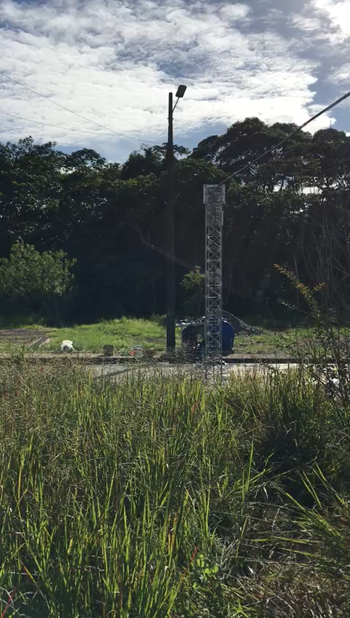
PUNTO DE CONTROL CEBAF SAN MIGUEL
AGENCIA DE REGULACIÓN Y CONTROL FITO Y ZOOSANITARIO

Slide 10


INOCUIDAD DE LOS ALIMENTOS
BPA TOTALES ZONA 1 SON 52
MABIO TOTALES ZONA 1 SON 37
AGENCIA DE REGULACIÓN Y CONTROL FITO Y ZOOSANITARIO

Slide 11


AGENCIA DE REGULACIÓN Y CONTROL FITO Y ZOOSANITARIO

Slide 12

REGISTRO DE INSUMOS AGROPECUARIOS
AGENCIA DE REGULACIÓN Y CONTROL FITO Y ZOOSANITARIO
Notes:
Sucumbíos con tilde

Slide 13

ASESORÍA JURÍDICA
AGENCIA DE REGULACIÓN Y CONTROL FITO Y ZOOSANITARIO

Slide 14
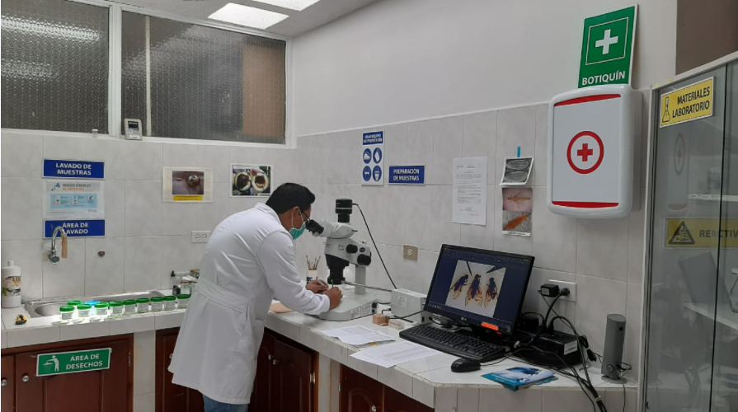
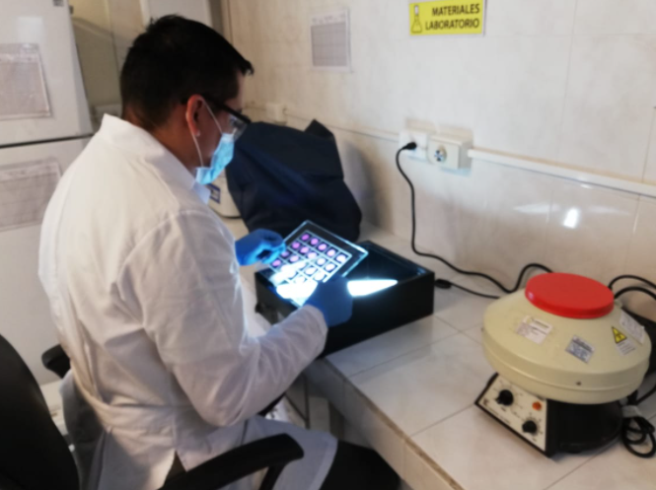
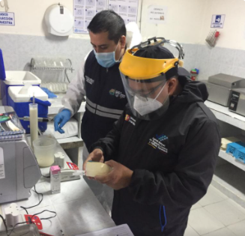
LABORATORIO DE DIAGNÓSTICO RÁPIDO
Análisis más realizados
Brucelosis
Caracterización de insectos
Adulterantes, presencia de antibióticos
AGENCIA DE REGULACIÓN Y CONTROL FITO Y ZOOSANITARIO

Slide 15

LABORATORIO DE DIAGNÓSTICO RÁPIDO
Análisis más realizados
Brucelosis
Caracterización de insectos
Adulterantes, presencia de antibióticos
AGENCIA DE REGULACIÓN Y CONTROL FITO Y ZOOSANITARIO

Slide 16



ADMINISTRATIVO FINANCIERO
TALENTO HUMANO
Se ha atendido a 65.575 usuarios en la zona 1 lo cual se distribuye en 39.529 hombres y 26.046 mujeres
AGENCIA DE REGULACIÓN Y CONTROL FITO Y ZOOSANITARIO

Slide 17

AGENCIA DE REGULACIÓN Y CONTROL FITO Y ZOOSANITARIO
GRACIAS

